Slide 1
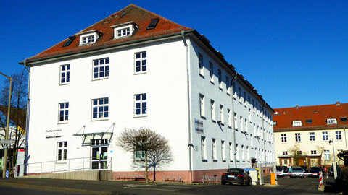
Arbeitskreis Medienbildung Waldeck-Frankenberg
Herzlich Willkommen
Frau Wohlfart-Bornemann
(Leiterin Pädagogische Unterstützung des Staatlichen Schulamtes Fritzlar)

Slide 2
Team Medienbildung
Mareike Bangert
Fachberatung Medienbildung
Manfred George
Fachberatung Medienbildung
Alexander Emde
Fachberatung Medienbildung
Daniel Vach
Fachberatung Medienbildung Pädagogische Tage
Jasmin Schröder
Praxisnetzwerk Medienbildung
Jonas Spiegelberg
Praxisnetzwerk Medienbildung
Leitung Medienzentrum

Slide 3
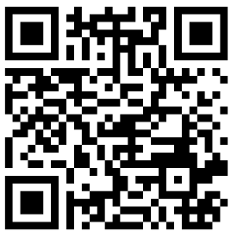
Ermittlung aktueller Fortbildungsbedarfe im Bereich Medienbildung

Slide 4
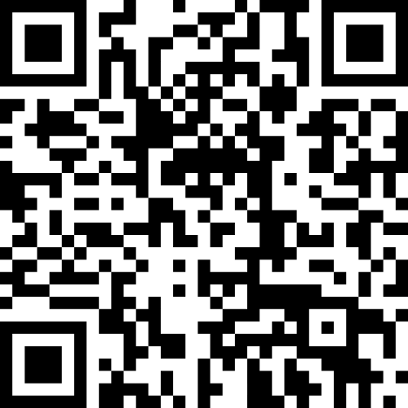
Konzept der Arbeitskreise Medienbildung
https://t1p.de/opct7

Slide 5
Pädagogische Tage Medienbildung
Initiale Anmeldung über Online-Formular des Staatlichen Schulamts
Erstgespräch Fachberatung PT – Schulleitung / Medienbeauftragter
Weiterleitung an Fachberatung Pädagogische Tage (Daniel Vach)
Ganzheitliche Planung, Umsetzung und Evaluation
PT
Fachberatung Medienbildung
Lehrkräfte-akademie
Netzwerk-koordinato-ren
Externe Dozenten
Medien-zentrum

Slide 6
Praxisnetzwerk Medienbildung
Förderung der Medienbildung in der eigenen Schule und Region (Nachbarschulen / außerschulische Kooperationspartner) in den folgenden drei Aufgabenfeldern:
Erläuterung & Vermittlung von Unterstützungsangeboten
Unterstützung innerschulischer Kooperation
Kooperation in regionalen Netzwerken

Slide 7
Einladung zum allgemeinen Austausch
und
Kennenlernen des Teams

